Slide 1

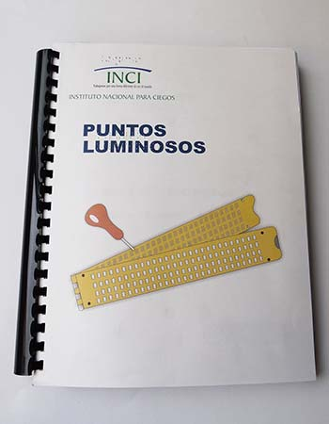
1.CARTILLA EN BRAILLE PUNTOS LUMINOSOS

Slide 2
1. CARTILLA EN BRAILLE PUNTOS LUMINOSOS
Esta cartilla está orientada a la enseñanza del sistema Braille a jóvenes y adultos ciegos que requieren iniciar su proceso de alfabetización o que por pérdida de visión en su adultez, requieren del aprendizaje de la lectoescritura a través de este sistema.
La cartilla comienza con combinaciones de letras para formar palabras sencillas de recordar y comprender fácilmente mediante la lectura al tacto, para ir avanzando gradualmente en su complejidad, hasta llegar a la lectura y escritura de números, aplicación de los signos de puntuación, signos de expresión y signos especiales propios del Braille como el signo de mayúscula sencilla, mayúscula sostenida, el guion de diálogo, el signo de verso, entre otros.

Slide 3
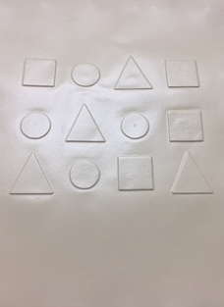
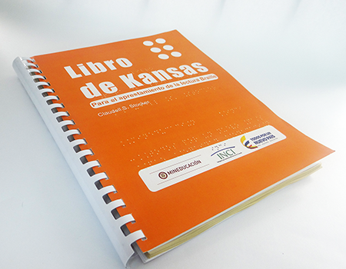

2. CARTILLA - KANSAS (alto relieve)

Slide 4
2. CARTILLA - KANSAS (alto relieve)
Este libro está orientado a preparar al estudiante ciego o con baja visión no funcional para la lectura Braille. Los ejercicios preparatorios se basan en la identificación de figuras como el círculo, el cuadrado y el triángulo, los cuales se presentan en forma lineal, simulando la horizontalidad del renglón

Slide 5
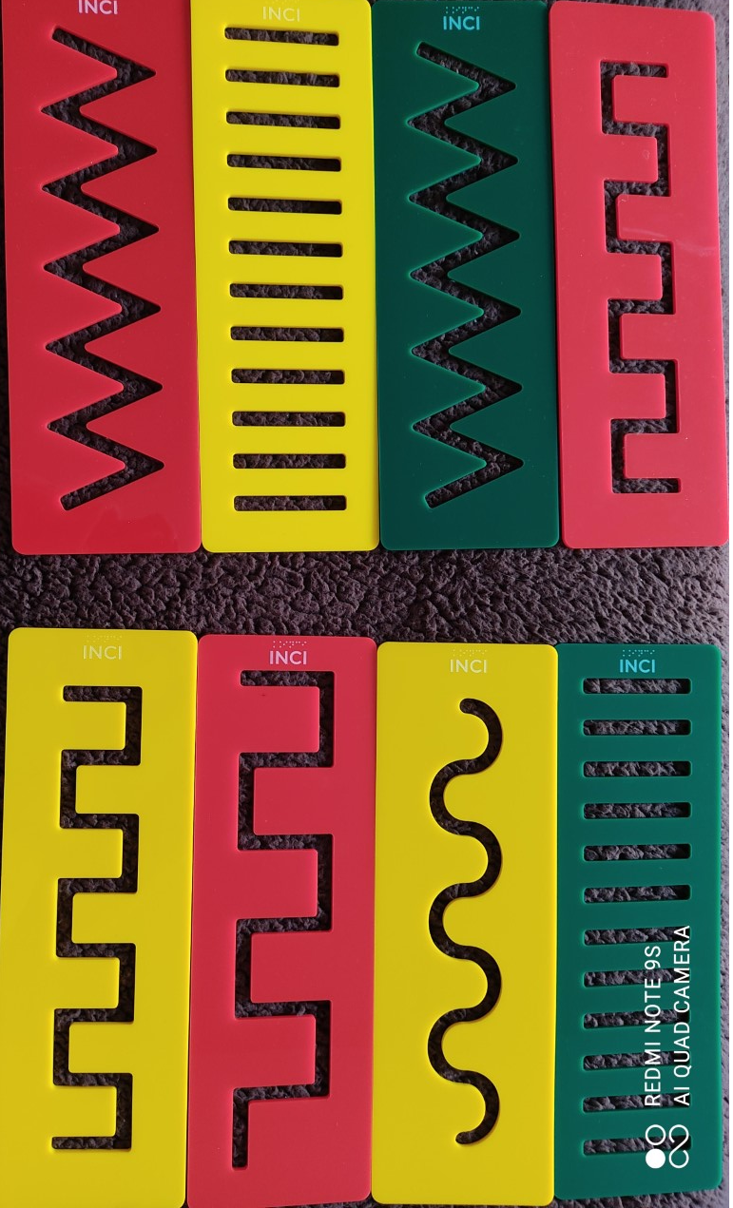
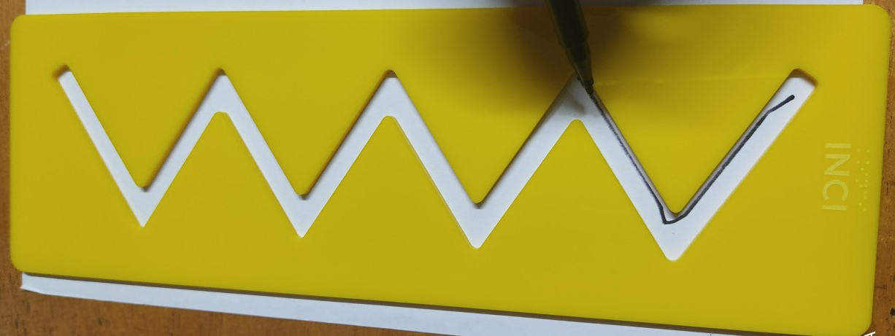
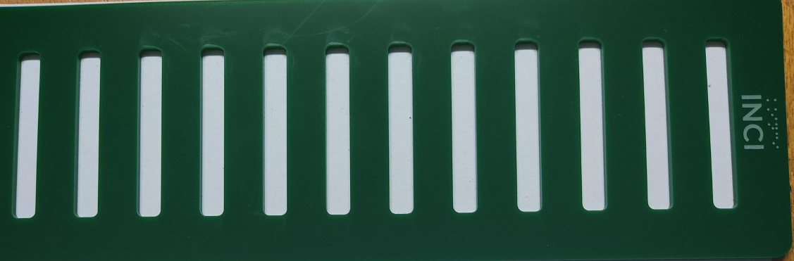
3. PAQUETE DE PLANTILLAS DE PREESCRITURA

Slide 6
PAQUETE DE PLANTILLAS DE PREESCRITURA
La cartilla Ciclo 1 Acrecer, contempla ejercicios para favorecer el proceso de escritura indicando a los estudiantes que repinten y completen cada uno de los trazos. El Kit contiene 10 plantillas elaborados en acrílico con bajo relieve para facilitar esta actividad a los estudiantes con discapacidad visual.

Slide 7
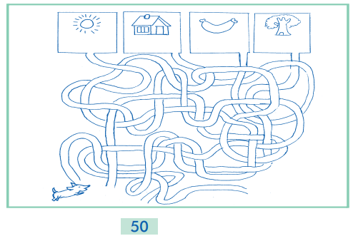

4.Laberinto– adaptación

Slide 8
4. Laberinto– adaptación
LABERINTO: se presenta en una hoja bond base 28, la impresión en relieve y en tinta de color negro, un laberinto para que el instructor realice la actividad planteada en la cartilla Acrecer 1 de la página 50. En todo caso podrá dársele el uso que el instructor considere necesario generando actividades para que el estudiante identifique el trazo que permitirá el inicio y salida en un recorrido.

Slide 9
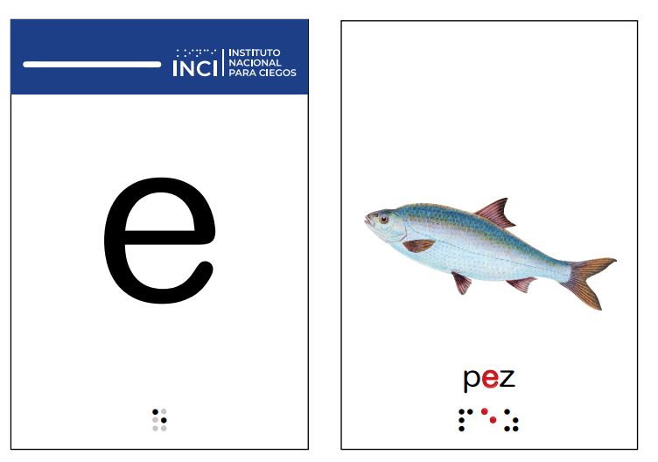
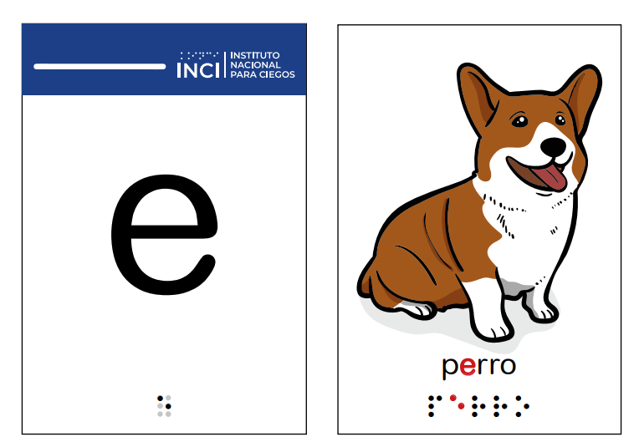
5. PAQUETE DE SILABARIOS (56 tarjetas)
Región Amazónica
Región Andina

Slide 10
5. PAQUETE DE SILABARIOS (56 tarjetas)
Se presentan 56 fichas adaptadas para cada región, con la respectiva letra o vocal representada en tinta, macrotipo y Braille de las asociaciones palabra-dibujo en todas las palabras generadoras y destacando en un color diferente la letra que se aprenden en la sesión, para que el facilitador las use con el estudiante ciego o con baja visión en el momento en que lo considere pertinente durante el desarrollo de su clase.

Slide 11
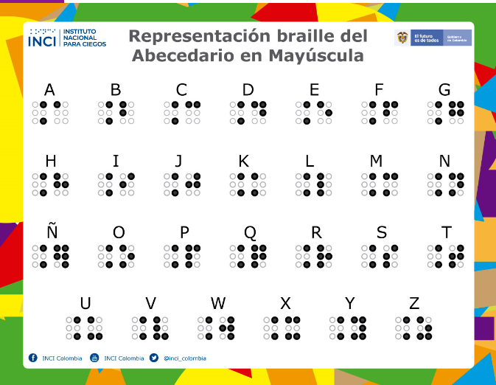
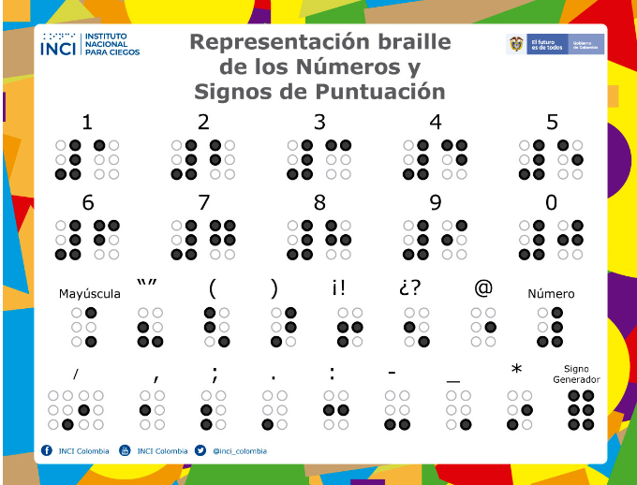
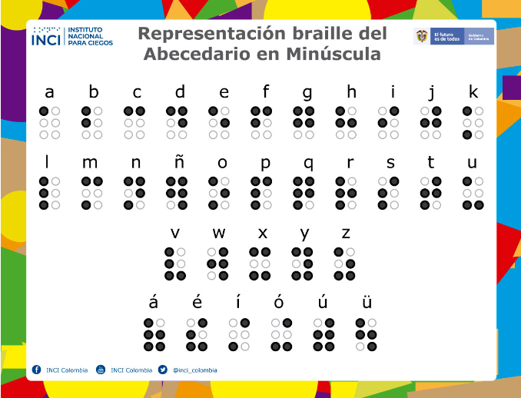
6. ALFABETO BRAILLE

Slide 12
6. ALFABETO BRAILLE
La representación en tinta del alfabeto en Sistema Braille, se elaboró pensando en los docentes que atienden población con discapacidad visual, con el fin que de solo un vistazo puedan reconocer las formas de las distintas letras, signos de puntuación y signos de expresión, Para que puedan brindar el apoyo requerido por los estudiantes con discapacidad visual que se encuentren en el proceso de aprendizaje de este sistema de lectoescritura.

Slide 13
7.CARTILLA EN BRAILLE CON EL CONTENIDO DE LOS LAMINARIOS

Slide 14
7.CARTILLA EN BRAILLE CON EL CONTENIDO DE LOS LAMINARIOS
Cartilla con el contenido de los laminarios o sesiones, elaborados en sistema Braille y Macro tipo (letra de mayor tamaño con un contraste y color requerido para que las personas con discapacidad visual baja visión lo puedan leer) en una especie de cuaderno que pueda ser manipulado por los estudiantes con discapacidad visual.

Slide 15

8. AUDIOS EN MP3 DE CADA UNO DE LOS LAMINARIOS
El contenido de cada uno de los 14 laminarios o sesiones se adaptó en audio con la descripción de las gráficas allí contenidas, con el propósito de brindar a los docentes una herramienta que puedan implementar en las distintas sesiones educativas, promoviendo de esta manera la educación inclusiva de las personas con discapacidad visual.

Slide 16
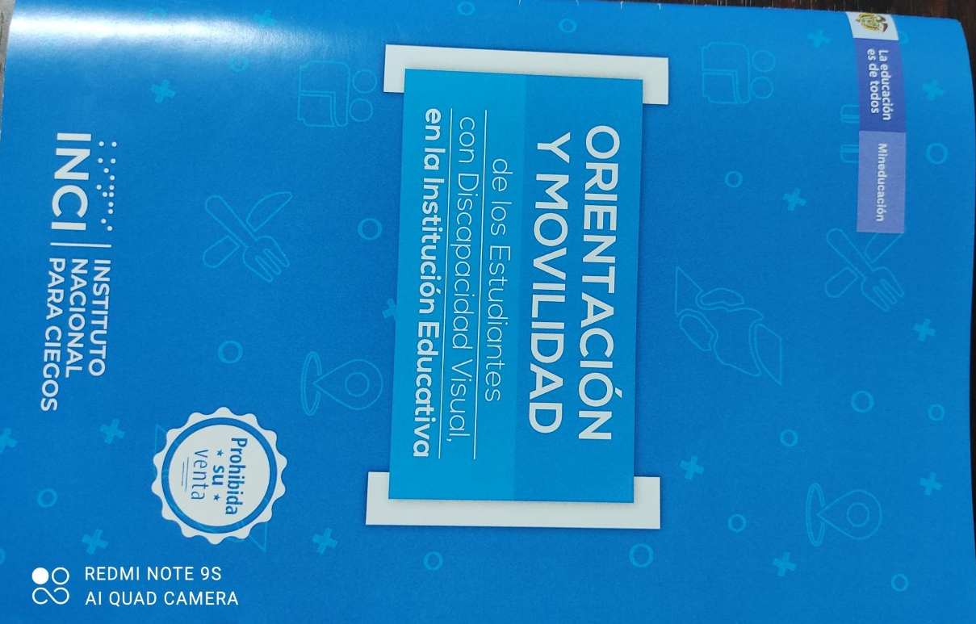
9. CARTILLA ORIENTACION Y MOVILIDAD INDEPENDIENTE DE LOS ESTUDIANTES CON DISCAPACIDAD VISUAL
el contenido de la cartilla presenta una secuencia de lo que necesitan saber el instructor para hacer un adecuado entrenamiento en orientación y movilidad, de esta manera se contemplan estrategias y técnicas para ser aplicadas dentro de la institución educativa sin bastón, con estrategias de protección, toma de dirección en línea recta, y en general indicaciones que van a facilitar el abordaje de los estudiantes con discapacidad visual.

Slide 17
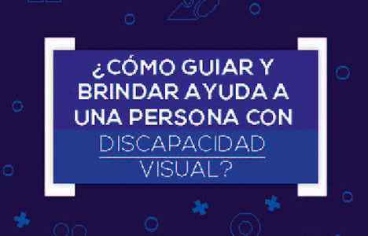
10. CARTILLA: COMO GUIAR Y BRINDAR AYUDA A UNA PERSONA CON DISCAPACIDAD VISUAL
En esta cartilla se desarrollan preguntas que podrían surgir, al momento de interactuar con personas ciegas y/o con baja visión, en distintos espacios, situaciones o circunstancias

Slide 18
11.MANUAL DE INSTRUCCIONES SOBRE COMO USAR EL MATERIAL ENVIADO
Instructivo de
Uso
Metodológico
Ofrece elementos metodológicos, didácticos e informativos sobre cómo trabajar en el aula de clase con jóvenes y adultos con discapacidad visual, igualmente ofrece instrucciones sobre el uso de materiales adaptados relacionados con el ciclo 1 de la metodología Acrecer

